Slide 1
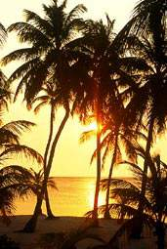
2 三亚落日

Slide 2
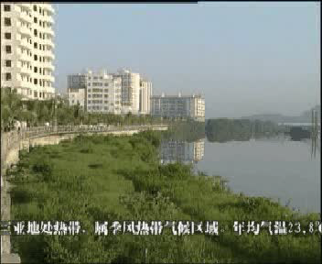

Slide 3
（1）夕阳也渐渐地收敛了光芒，变得温和起来，悬在海与天的边缘。
（2）夕阳也渐渐地收敛了光芒，变得温和起来，像一只光焰柔和的大红灯笼，悬在海与天的边缘。

Slide 4
暮江吟
(唐 白居易)
一道残阳铺水中，
半江瑟瑟半江红。
可怜九月初三夜，
露似珍珠月似弓。

Slide 5
夕阳无限好 只是近黄昏
大漠孤烟直 长河落日圆
长江一帆远 落日五湖春
浩浩风波起 冥冥日沉夕
浮云游子意 落日故人情
一道残阳铺水中 半江瑟瑟半江红
夕阳西下 断肠人在天涯
朱雀桥边野草花 乌衣巷口夕阳斜
欲归还小立 为爱夕阳红.

